Slide 1
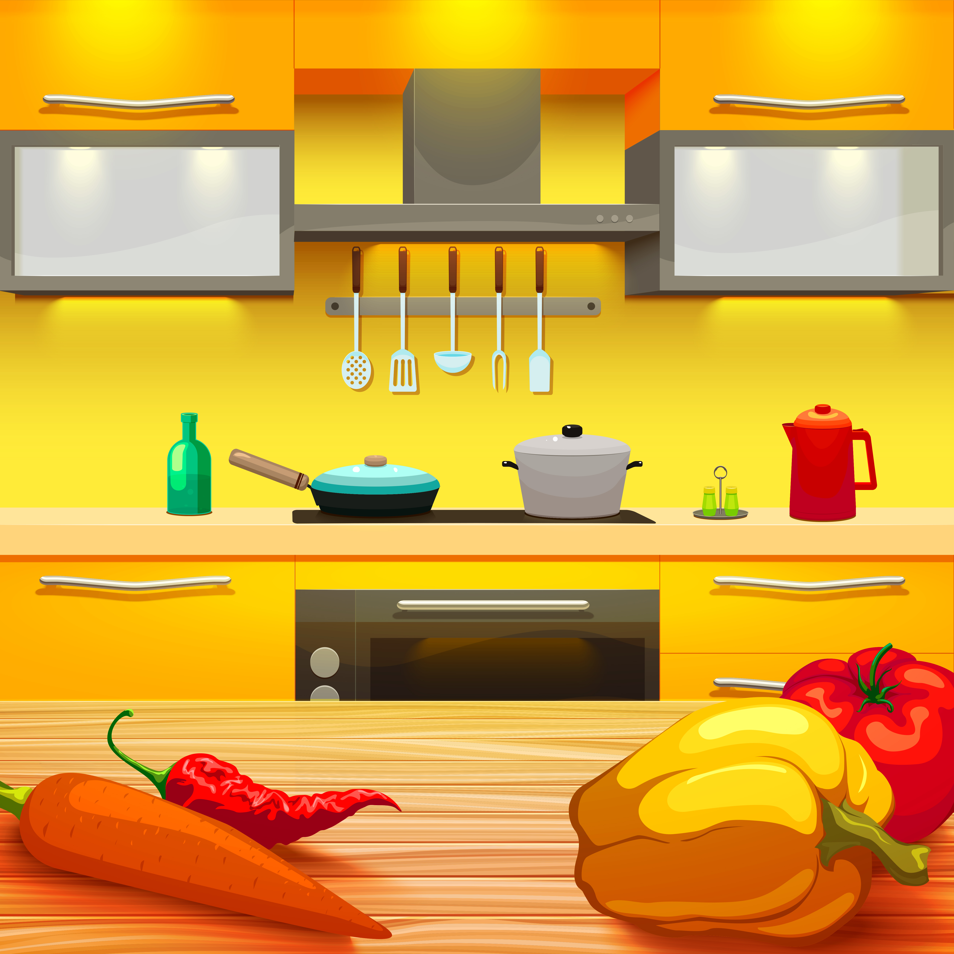


Thứ … ngày … tháng … năm …
Thứ … ngày … tháng … năm …

Slide 2
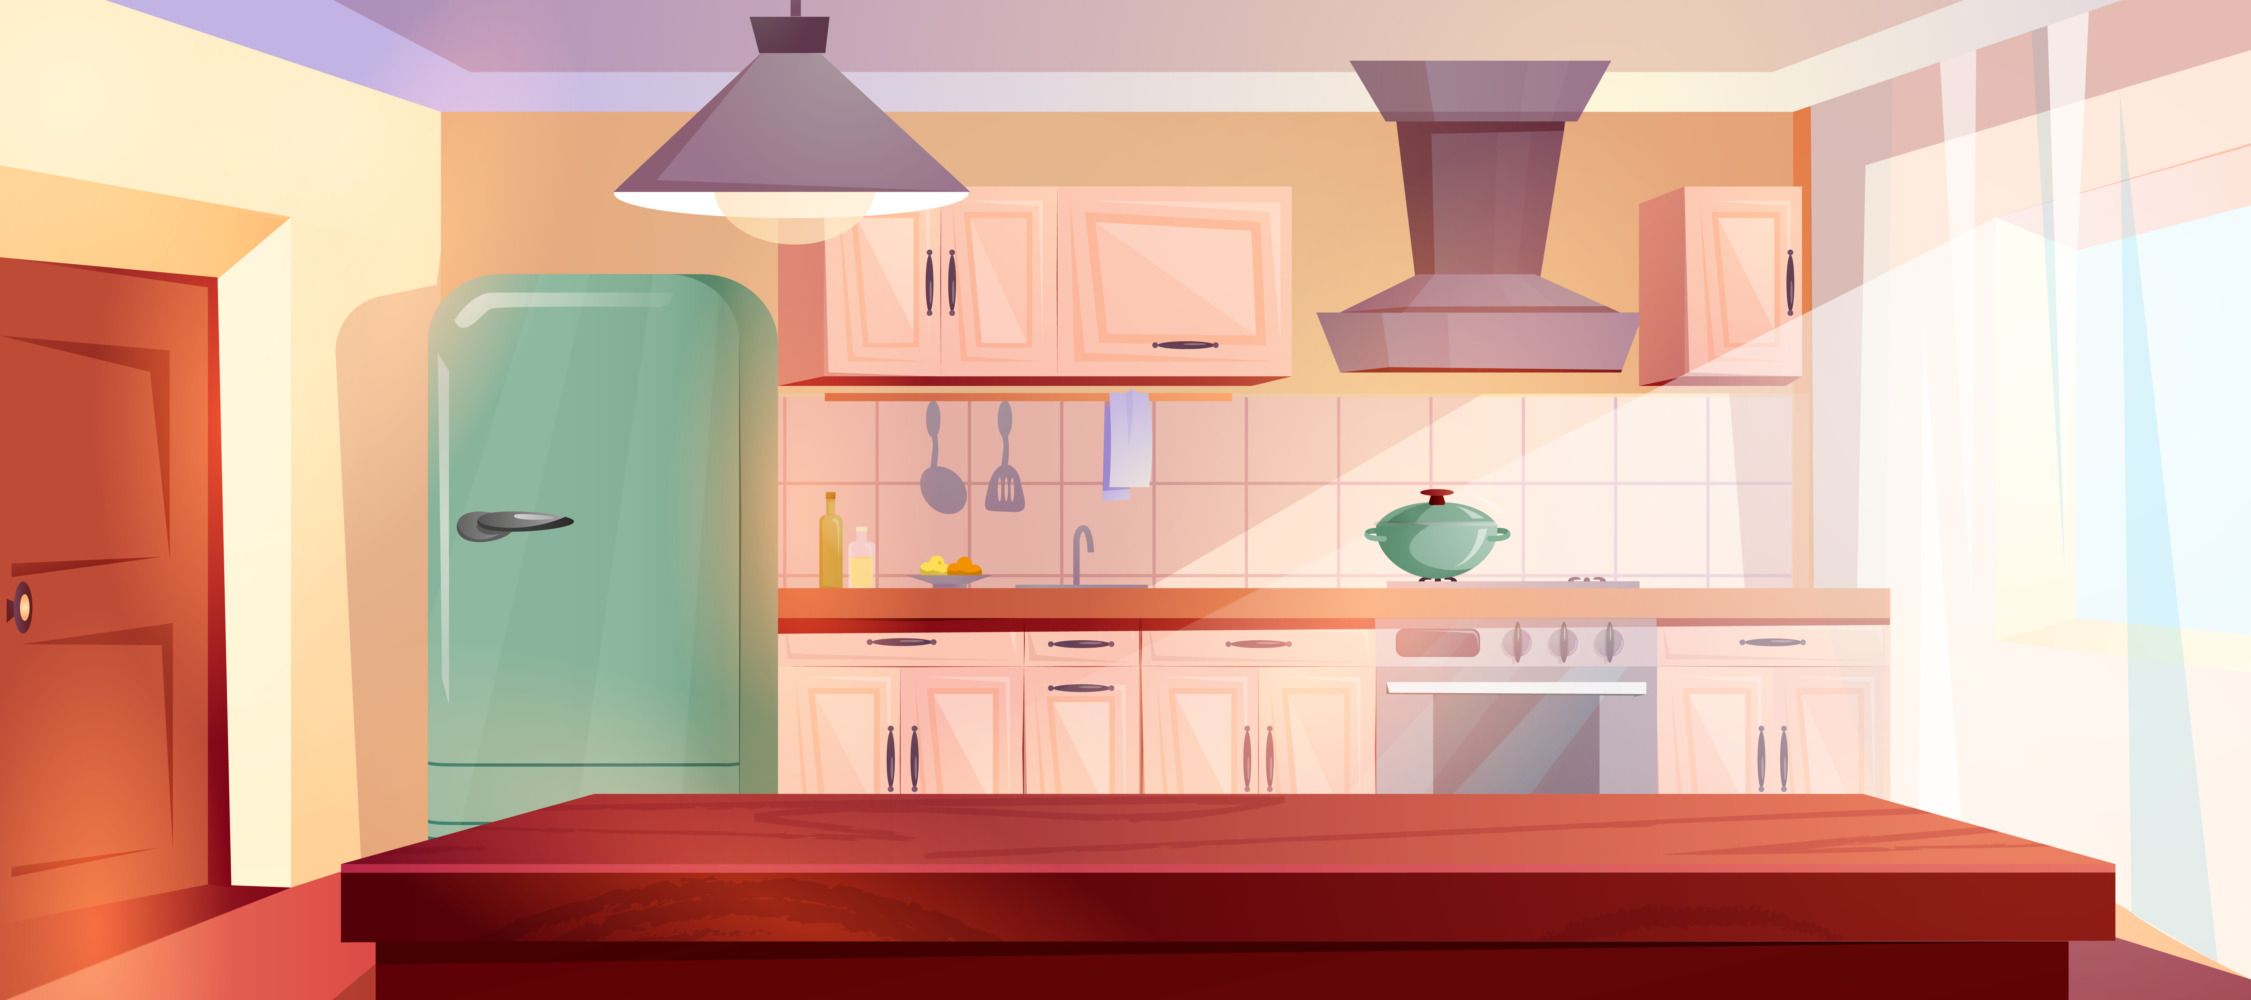


– Nêu được một số quy tắc cơ bản về an toàn điện và tuân thủ các quy tắc an toàn điện trong tình huống thường gặp.
– Nêu và thực hiện được việc làm thiết thực để tiết kiệm năng lượng điện ở trường và ở nhà.
– Đề xuất và trình bày được những việc cần làm để sử dụng an toàn, tiết kiệm năng lượng điện một cách đơn giản, dễ nhớ (như dùng hình ảnh, sơ đồ,...) để vận động gia đình và cộng đồng cùng thực hiện.

Slide 3
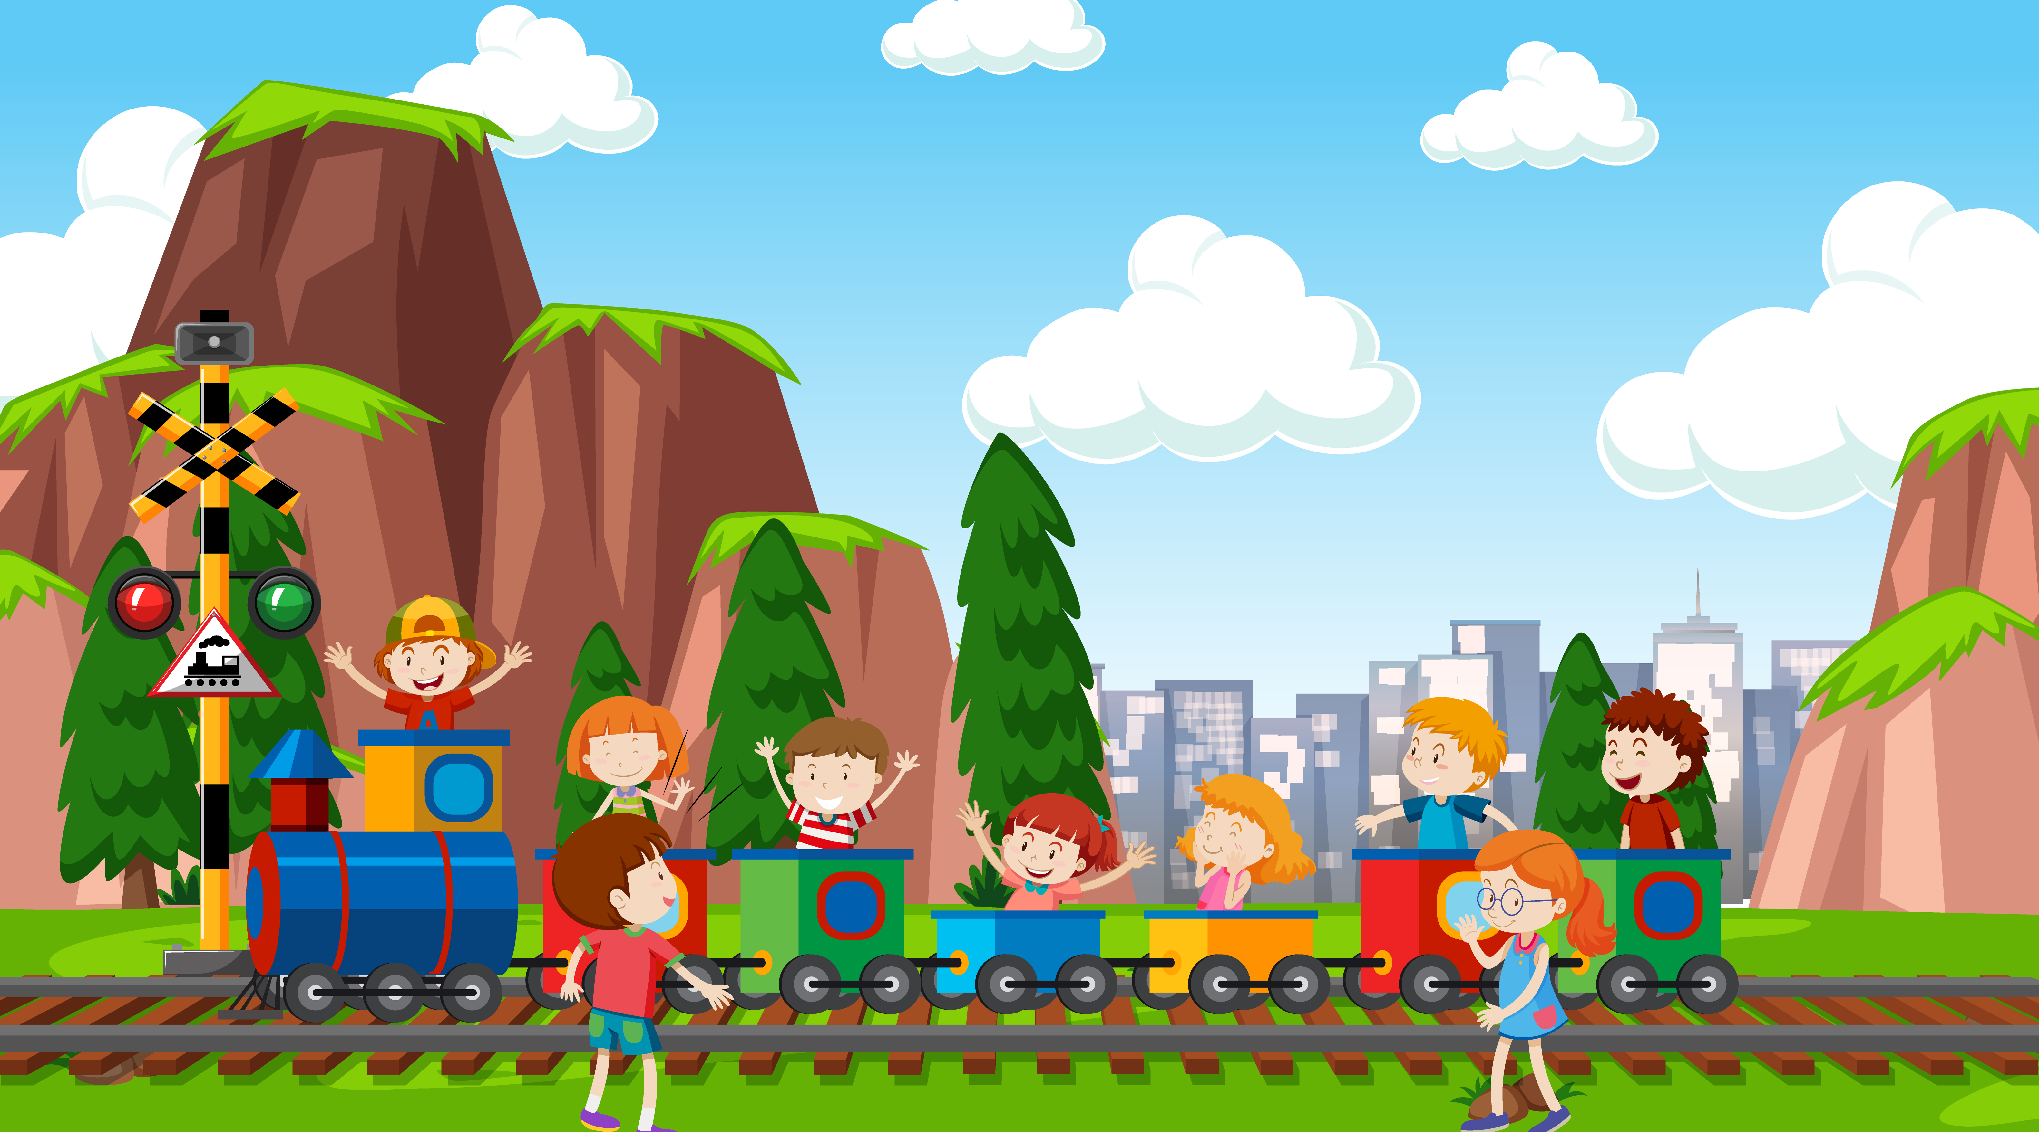
KHỞI ĐỘNG
KHỞI ĐỘNG

Slide 4

Thợ điện trong hình sử dụng những trang bị bảo hộ nào?
Găng tay cao su
Ủng cao su

Slide 5
Vì sao thợ điện sử dụng ủng cao su và găng tay cao su bảo hộ khi làm việc?
Găng tay cao su
Ủng cao su

Slide 6

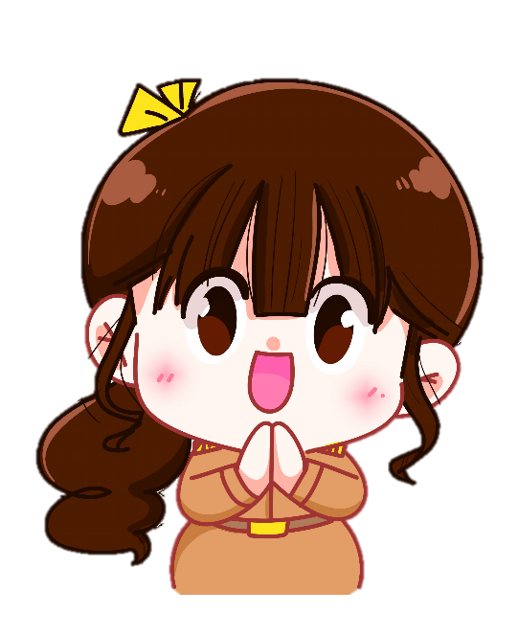
KẾT LUẬN
Thợ điện sử dụng ủng cao su và găng tay cao su bảo hộ khi làm việc vì đây là các vật cách điện, giúp bảo đảm an toàn cho thợ điện.

Slide 7
KHÁM PHÁ
KHÁM PHÁ

Slide 8

Hoạt động 1:
Hoạt động 1:
AN TOÀN ĐIỆN

Slide 9

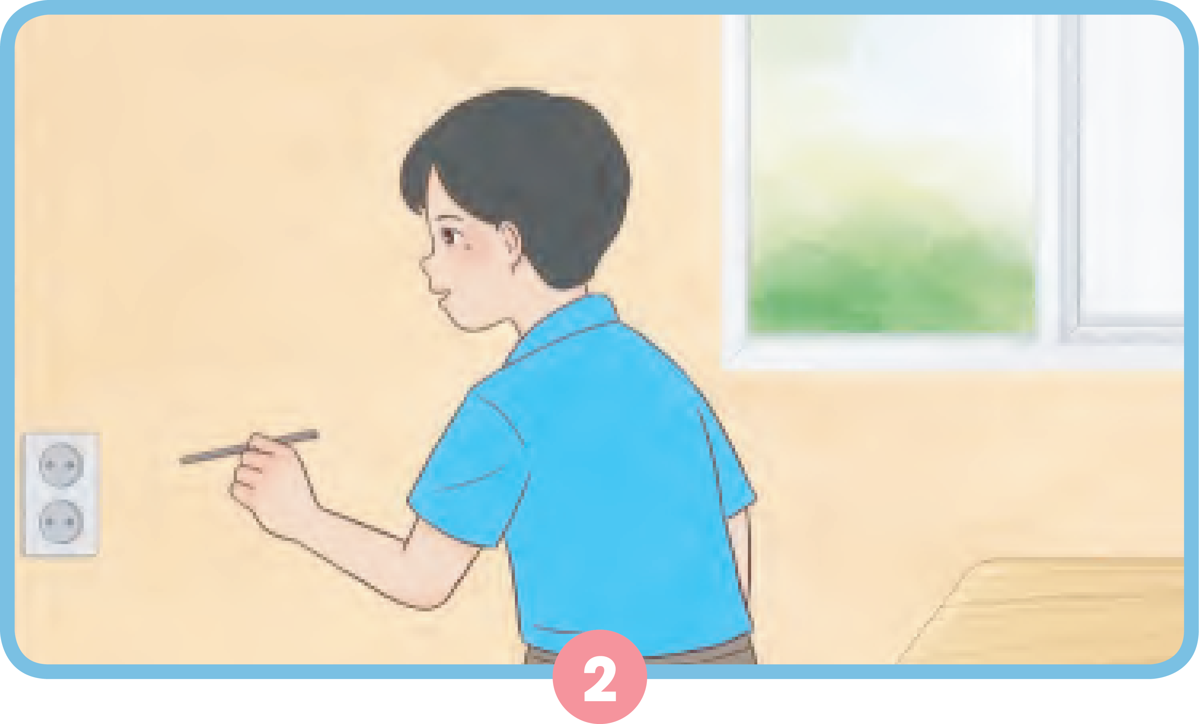
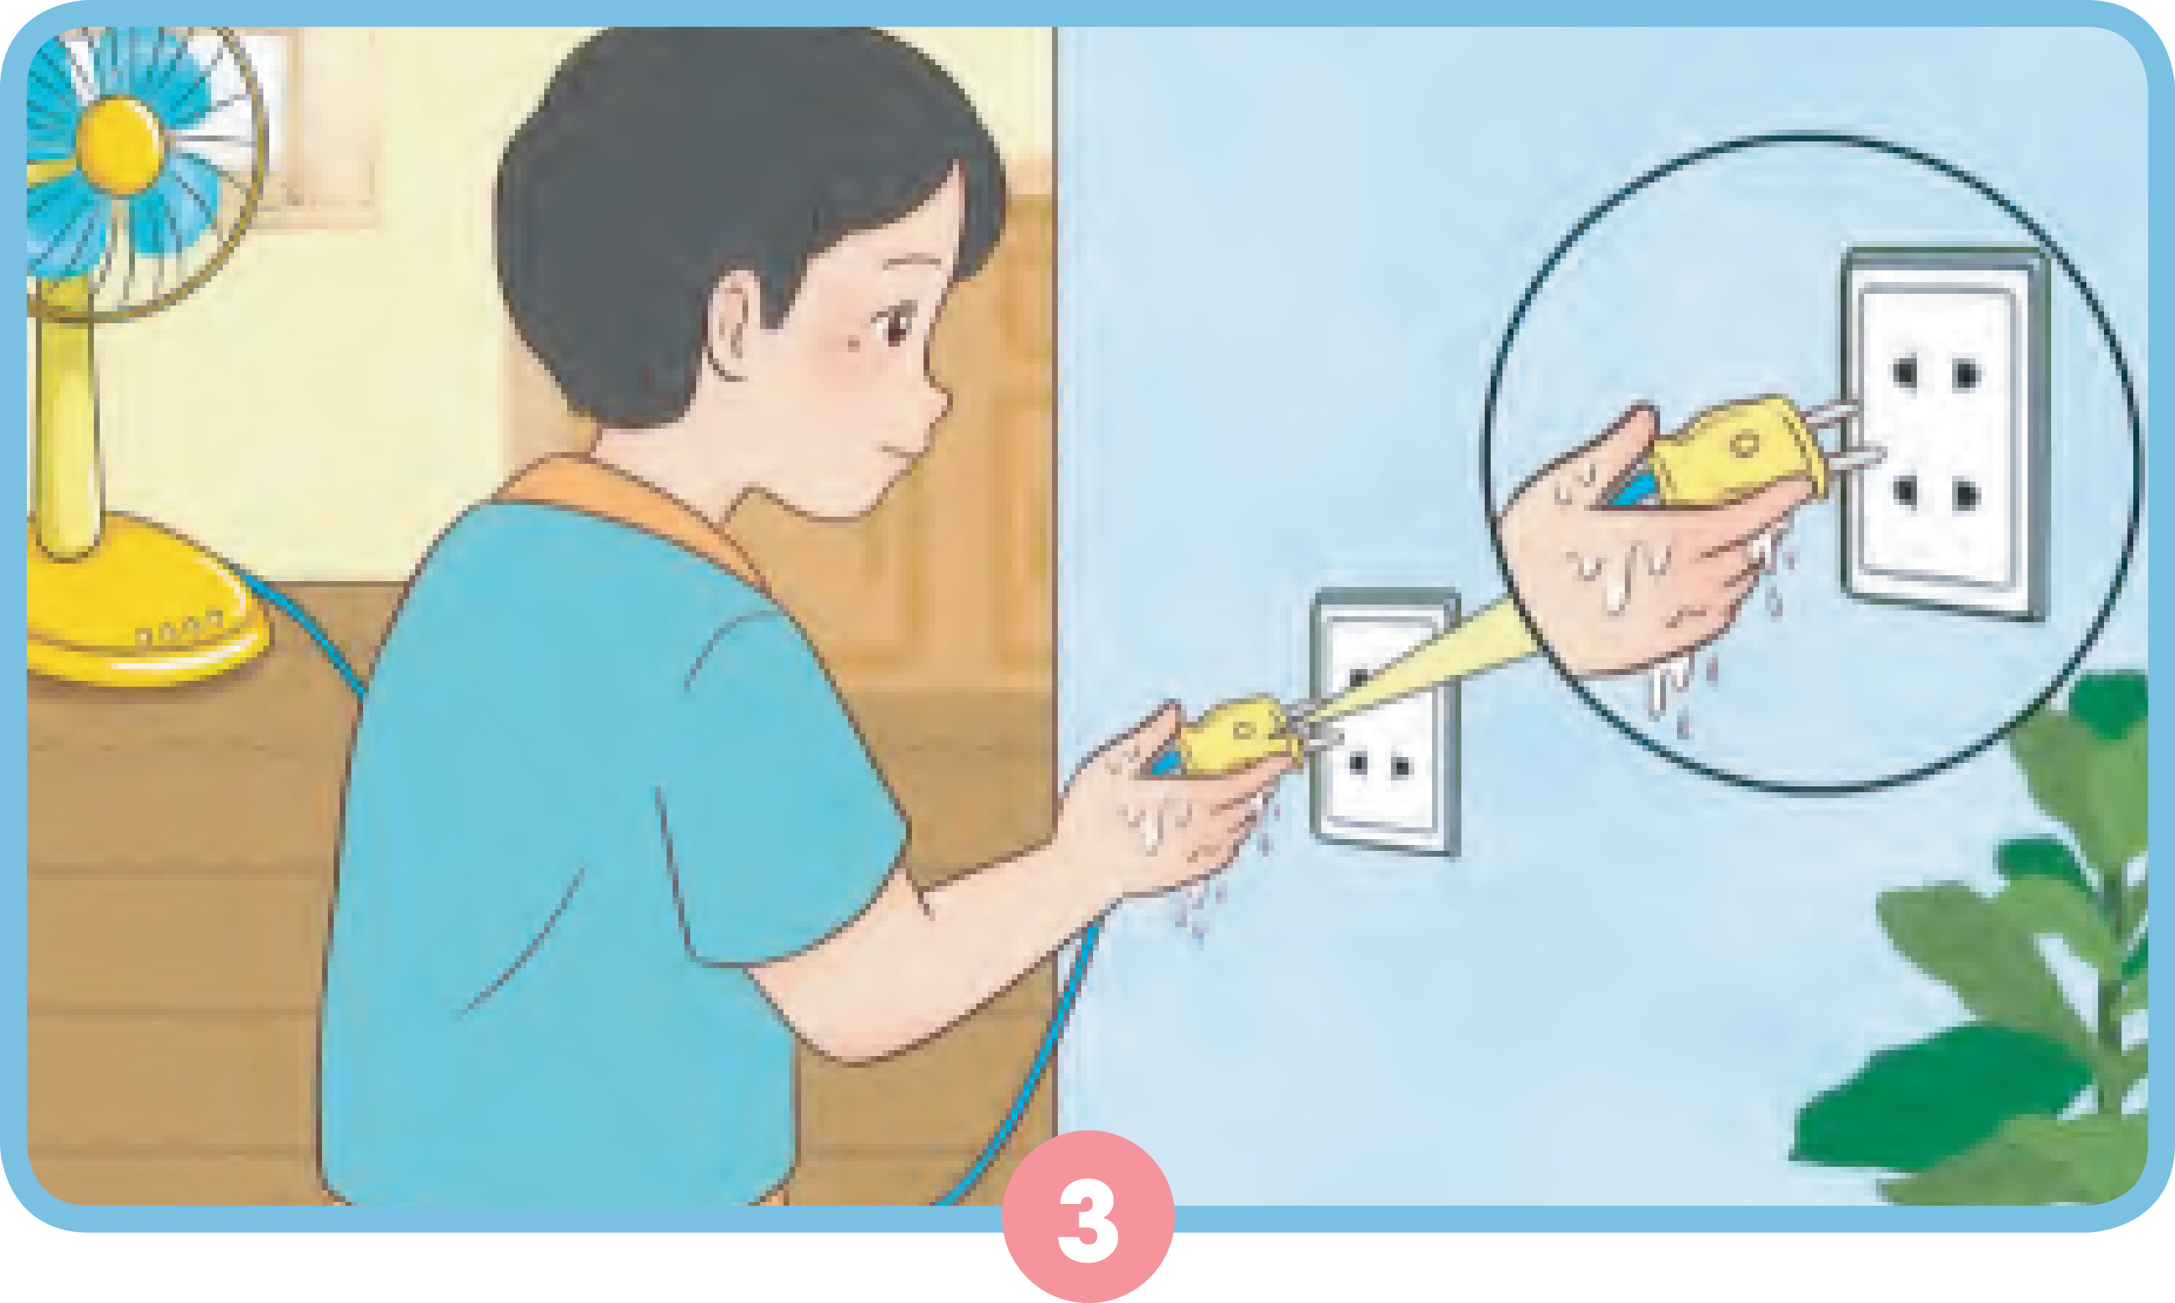
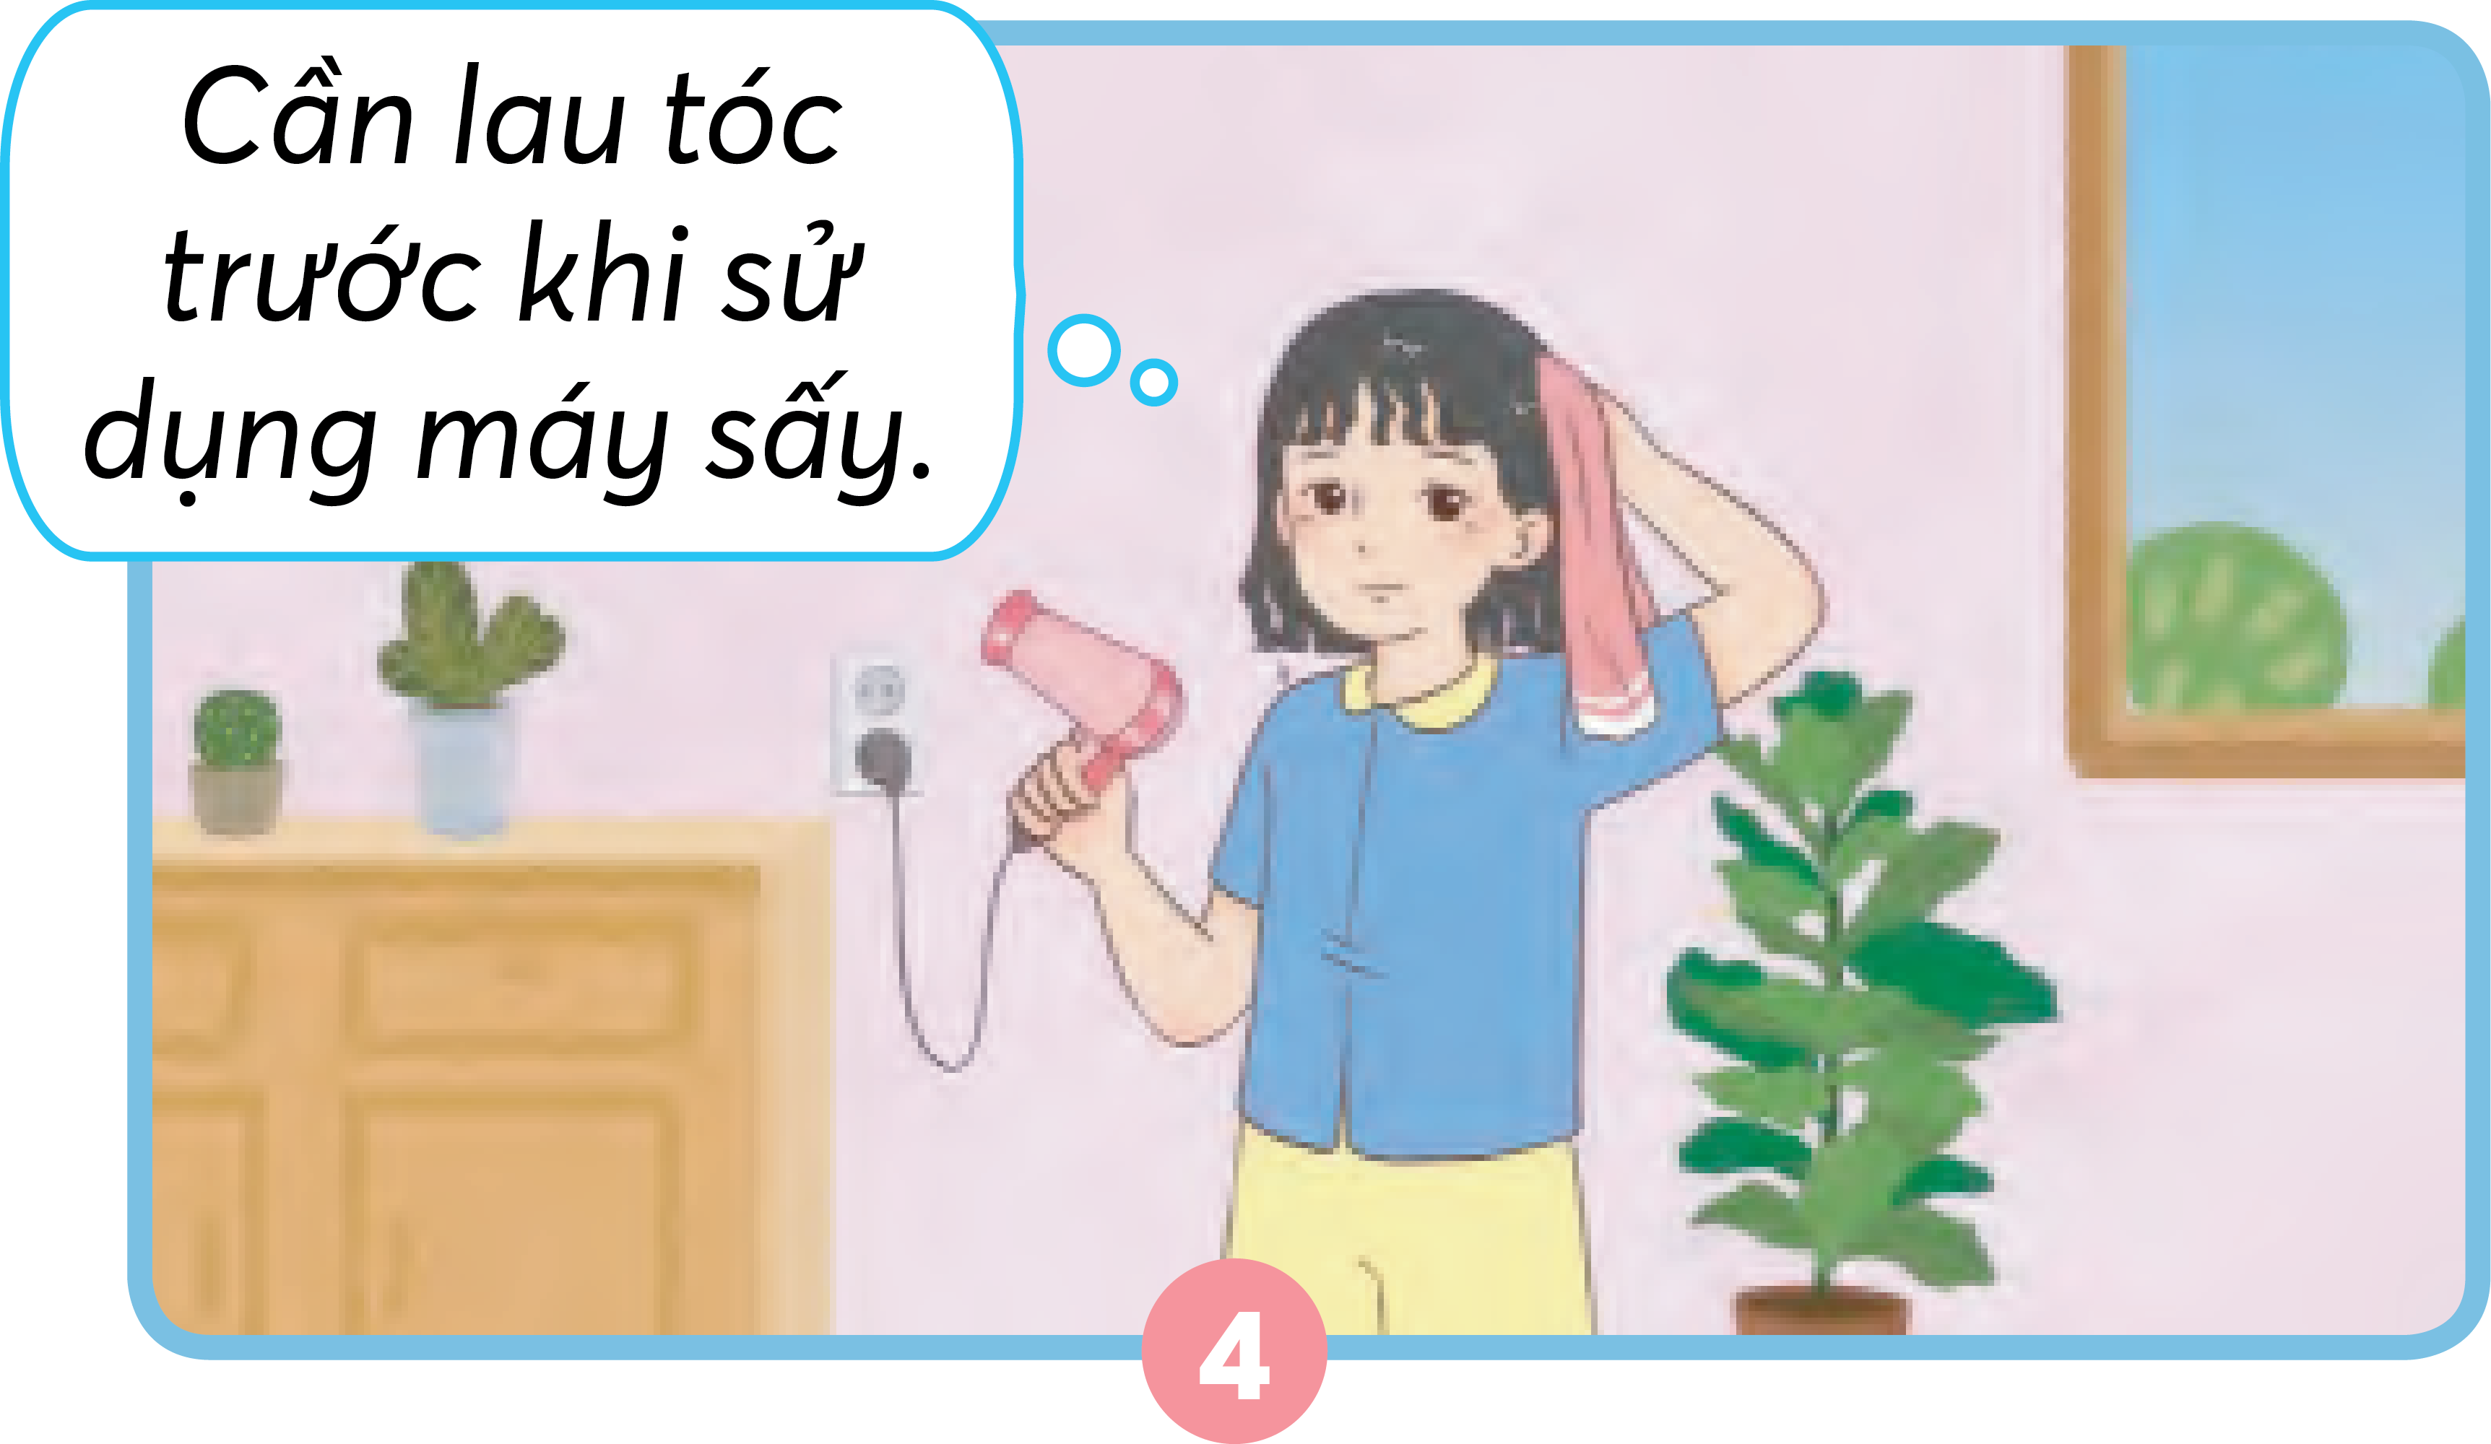
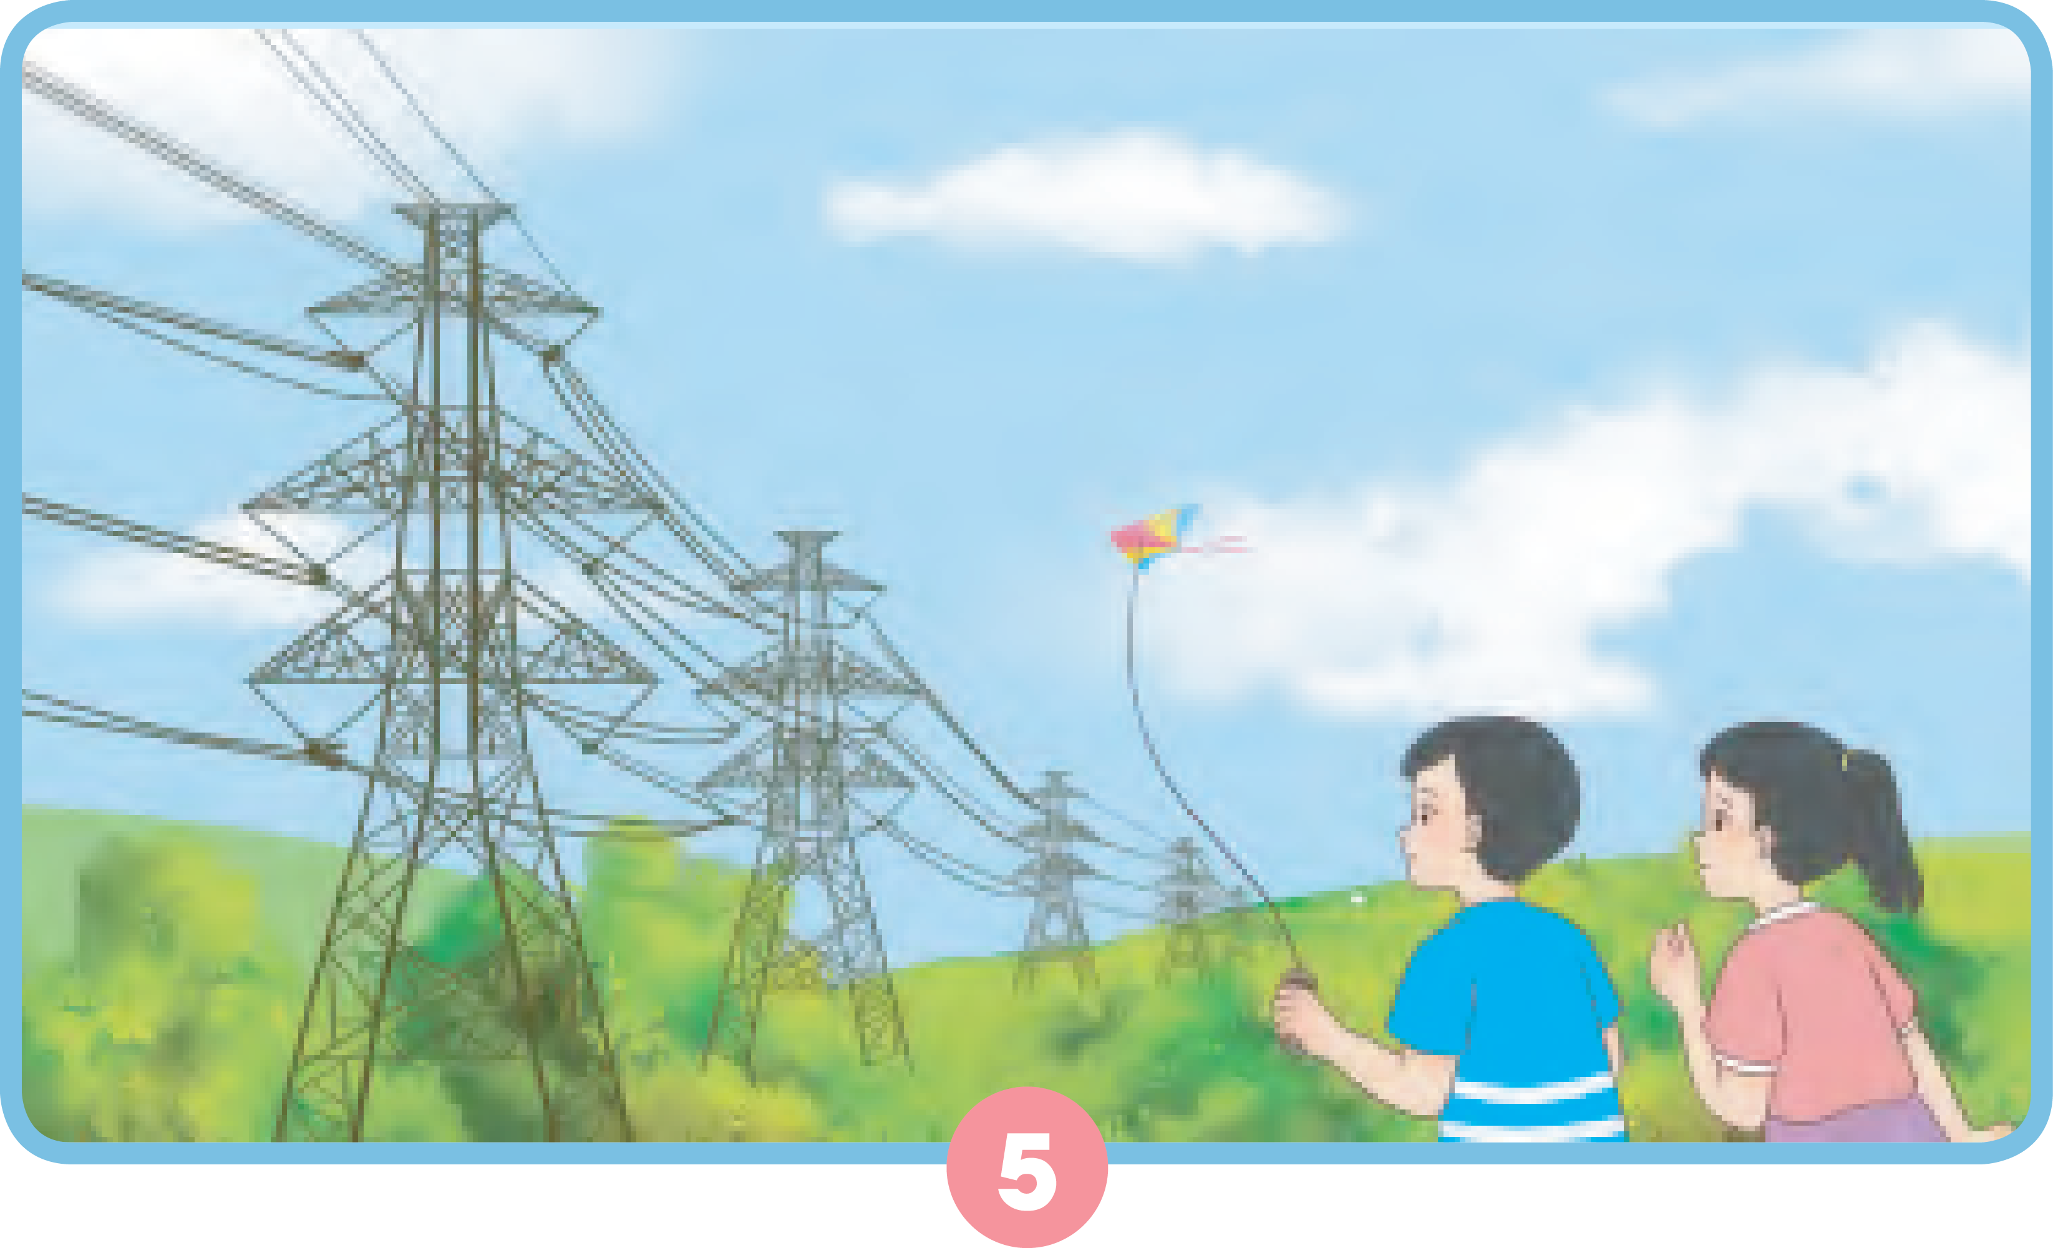
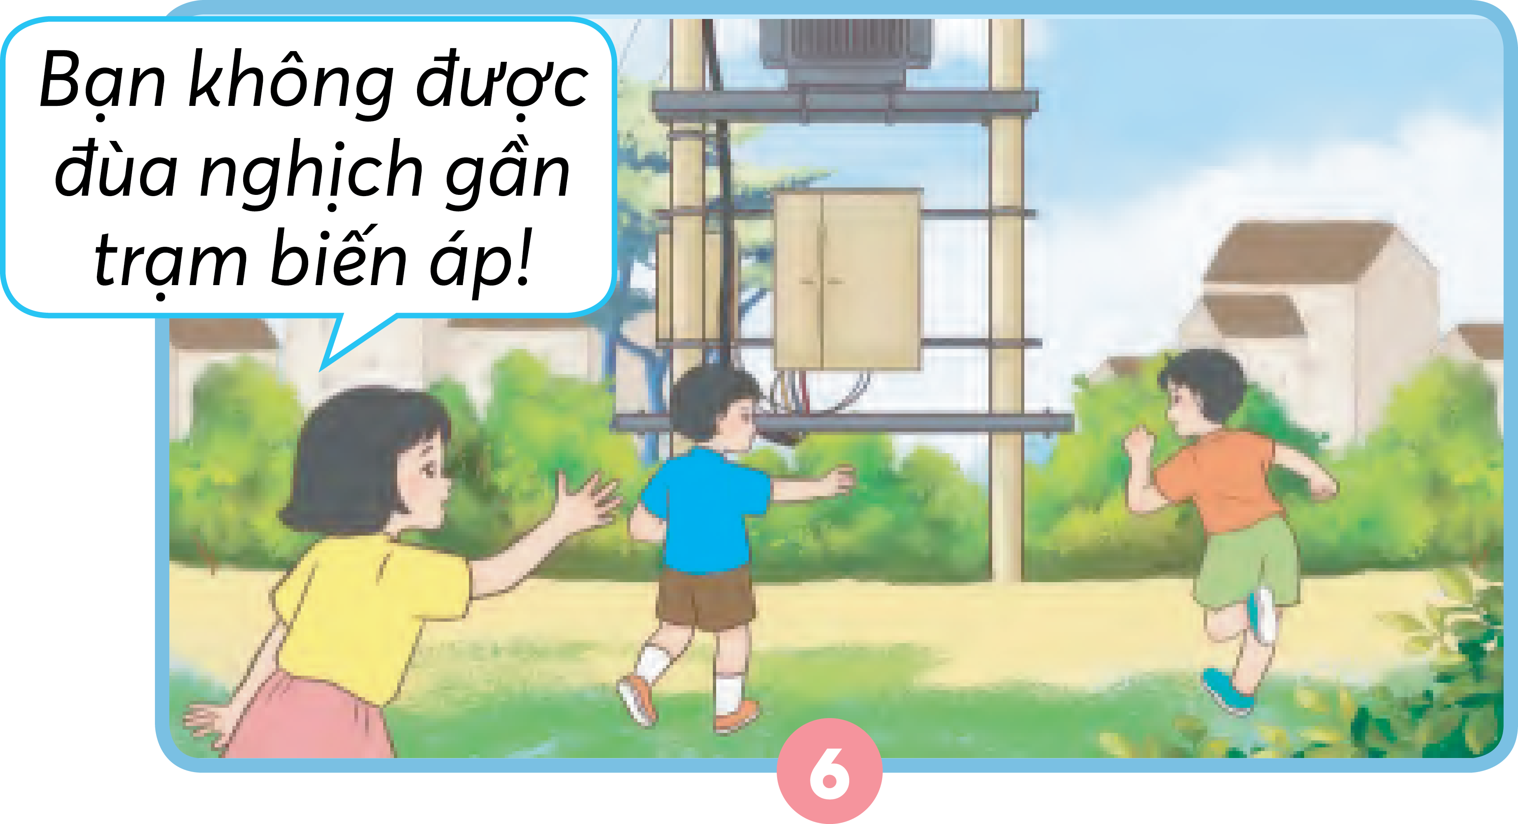
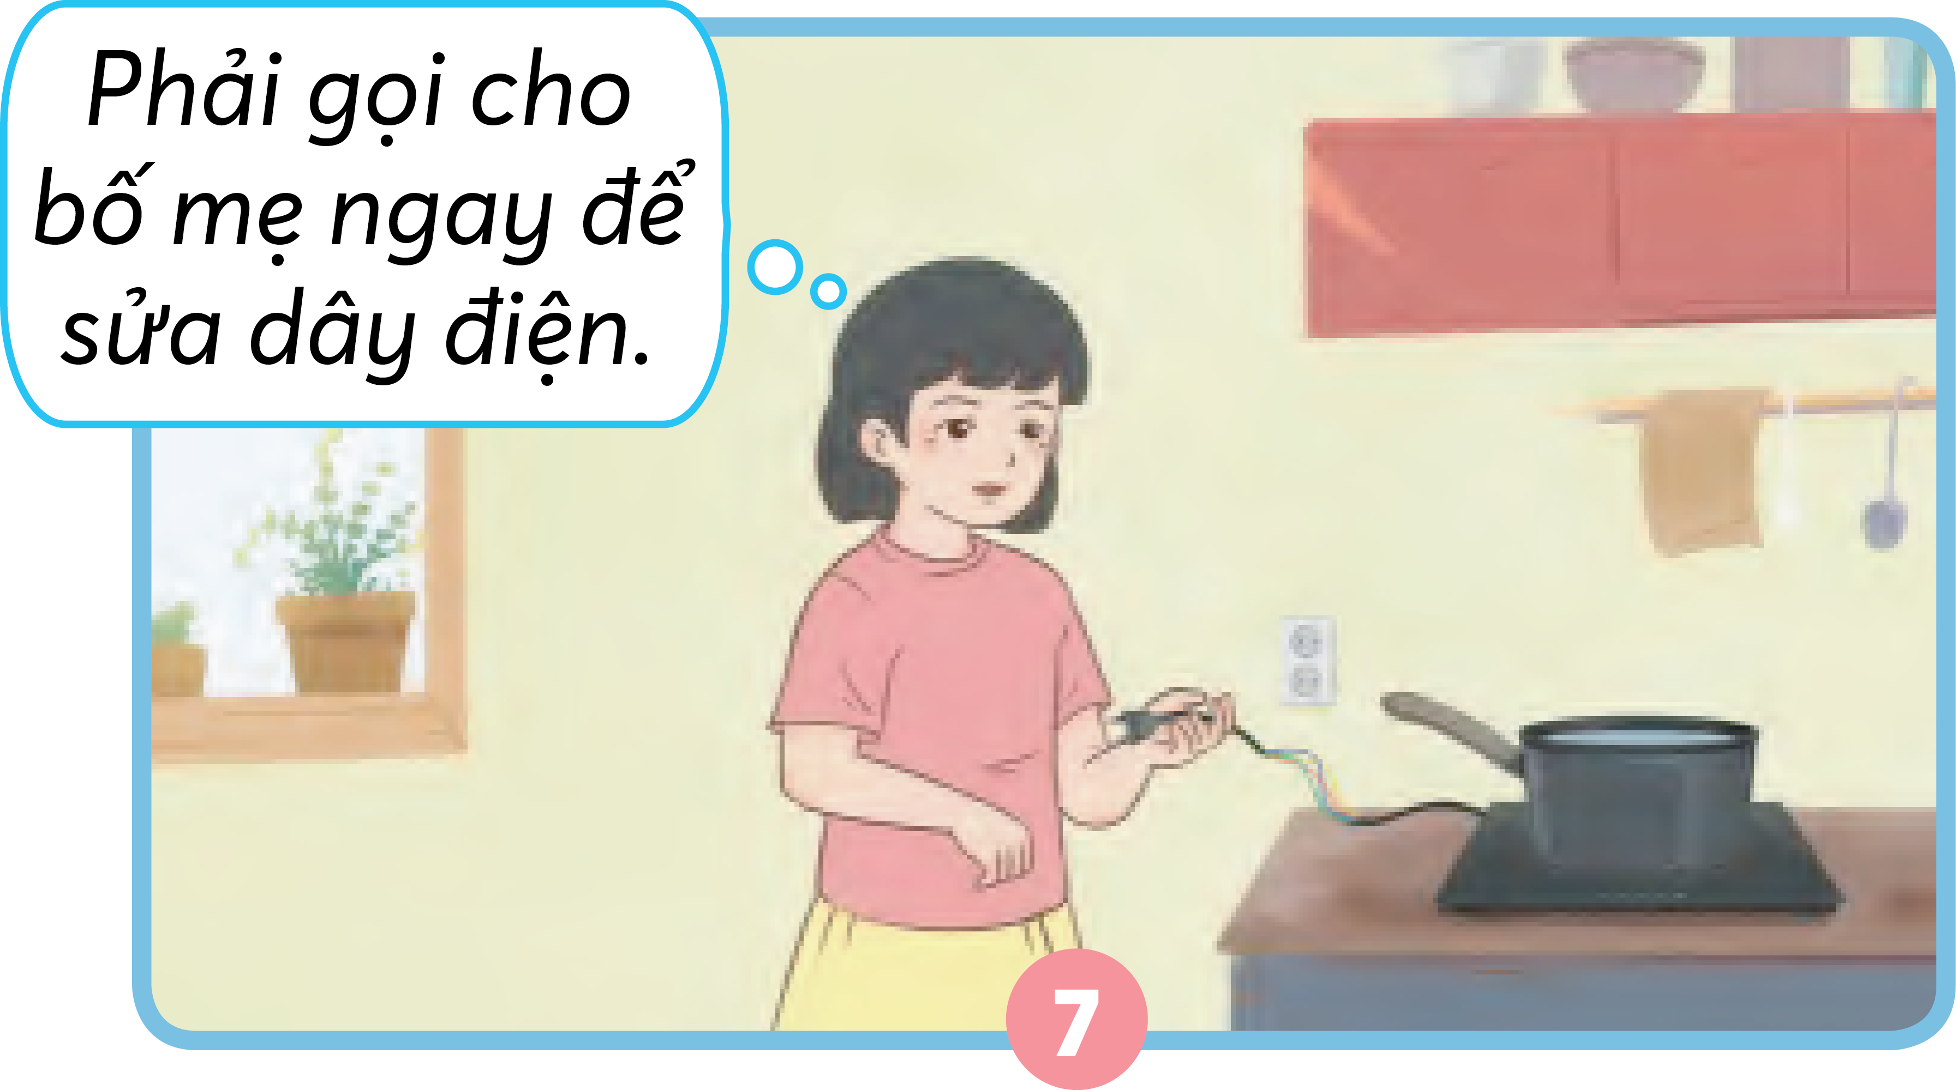
Quan sát các tình huống dưới đây và cho biết tình huống nào an toàn, tình huống nào không an toàn. Vì sao?

Slide 10

THẢO LUẬN
Cho biết tình huống nào an toàn, tình huống nào
không an toàn. Vì sao?

Slide 11
KHÔNG AN TOÀN
Thanh kim loại là vật dẫn điện nên nếu đưa thanh kim loại vào ổ điện sẽ có dòng điện chạy vào cơ thể, gây nguy hiểm đến tính mạng.

Slide 12
KHÔNG AN TOÀN
Cắm phích cắm vào ổ điện trong khi tay còn ướt thì nước từ tay dễ tiếp xúc với điện, giúp dòng điện chạy vào cơ thể, gây nguy hiểm đến tính mạng.

Slide 13
AN TOÀN
Lau khô tóc trước khi sử dụng máy sấy sẽ tránh được tình trạng nước từ tóc ướt tiếp xúc với điện, hạn chế nguy cơ bị điện giật.

Slide 14
KHÔNG AN TOÀN
Diều có thể bị mắc vào đường dây điện cao thế gây chập điện, cháy nổ. Ngoài ra, đường dây điện cao thế có khả năng phóng điện, gây nguy hiểm đến tính mạng cho người ở gần.

Slide 15
KHÔNG AN TOÀN
Ở các trạm biến áp, điện cũng có khả năng phóng ra bên ngoài, gây nguy hiểm đến tính mạng cho ngươi ở gần.

Slide 16
AN TOÀN
Việc báo cho bố mẹ để sửa dây điện sẽ hạn chế tình trạng bị điện giật khi sử dụng các thiết bị điện.

Slide 17
KHÔNG AN TOÀN
AN TOÀN

Slide 18

Kể các tình huống an toàn và không an toàn khác khi sử dụng điện trong đời sống.

Slide 19
Tình huống an toàn
+ Sử dụng ổ cắm và đầu cắm đúng cách: Sử dụng ổ cắm và đầu cắm phù hợp với loại thiết bị và đảm bảo chúng được cắm chặt vào ổ cắm để tránh sự cố nổ điện.
+ Bảo quản dây điện: Giữ cho dây điện luôn sạch sẽ, không bị đứt gãy và không bị nứt rạn để tránh nguy cơ chập điện.
+ Sử dụng thiết bị chống giật: Sử dụng các thiết bị chống giật như ổ cắm chống giật để ngăn chặn điện giật trong trường hợp sự cố.
+ Tắt nguồn khi không sử dụng: Luôn tắt nguồn điện của thiết bị khi không sử dụng để tránh nguy cơ chập điện hoặc cháy nổ.
+ Kiểm tra và bảo dưỡng định kỳ: Thực hiện kiểm tra và bảo dưỡng định kỳ các hệ thống điện như hệ thống dây điện, ổ cắm và thiết bị để đảm bảo chúng hoạt động đúng cách và an toàn.

Slide 20
Tình huống không an toàn
+ Chạm vào điện trần trụi: Chạm vào dây điện trần trụi hoặc thiết bị điện khi tay ướt có thể gây ra nguy cơ điện giật.
+ Sử dụng thiết bị hỏng hóc: Sử dụng các thiết bị điện hỏng hóc, đứt gãy hoặc có dấu hiệu sự cố mà không được sửa chữa có thể gây ra nguy cơ chập điện hoặc cháy nổ.
+ Chạm vào dây điện khi đang sửa chữa: Chạm vào dây điện hoặc thiết bị điện khi đang sửa chữa hoặc bảo dưỡng có thể gây ra nguy cơ chập điện hoặc cháy nổ.
+ Sử dụng quá tải: Sử dụng quá tải các ổ cắm hoặc thiết bị điện có thể gây ra nguy cơ quá nhiệt và cháy nổ.

Slide 21

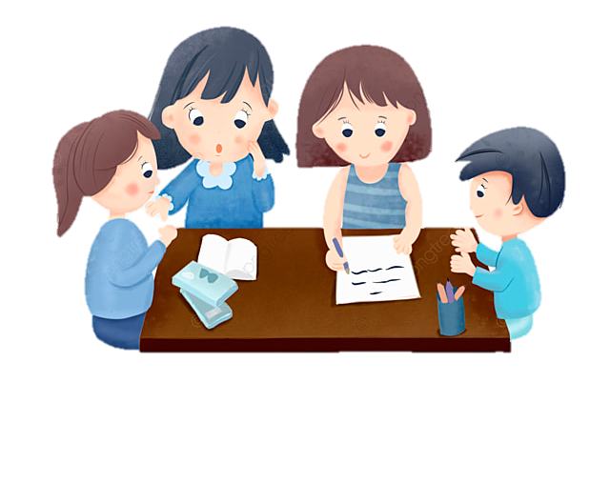
Từ các tình huống trên, hãy nêu một số quy tắc cơ bản về an toàn điện.

Slide 22


Không chạm vào dây điện bị hở; không lắp đặt thiết bị điện nơi ẩm ướt; không đến gần các khu vực có cột điện cao thế, trạm biến áp;... Phải báo tin cho người lớn biết ngay khi thấy những sự cố về điện.

Slide 23

Em tập làm nhà khoa học
■ Tìm hiểu các thiết bị điện trong nhà, lớp học của em và hoàn thành bảng theo gợi ý.
■ Chia sẻ kết quả em tìm hiểu được với bạn.
■ Vận động bạn bè và người thân cùng thực hiện an toàn khi sử dụngcác thiết bị điện.

Slide 25
Thiết bị | Tình trạng | An toàn | Không an toàn | Đề xuất
Nồi cơm điện | Vỏ dây cắm bị nứt |  | X | Báo cho người lớn xử lí
Bóng đèn | Nhấp nháy |  | X | Báo cho người lớn xử lí
Ti vi | Không hư hỏng | X

Slide 26
Hoạt động 2:
Hoạt động 1:
Tiết kiệm năng lượng điện

Slide 27
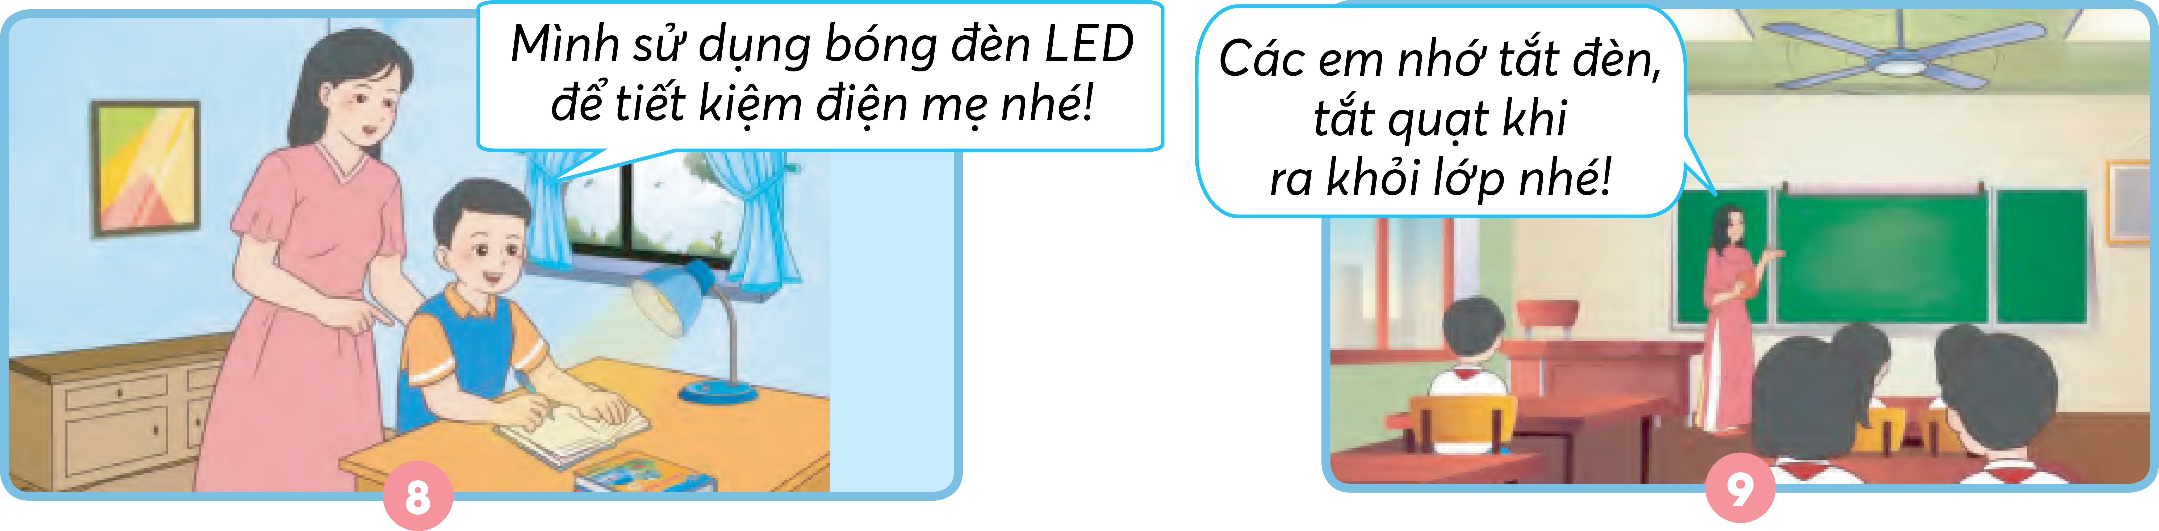
■ Quan sát các hình dưới đây và cho biết cần làm gì để tiết kiệm điện?
■ Kể thêm các việc em cần làm để tiết kiệm điện ở trường và ở gia đình.
■ Theo em, vì sao phải tiết kiệm điện?

Slide 28
THẢO LUẬN
+ Cần làm gì để tiết kiệm điện trong từng trường hợp ở các hình 8, 9.
+ Kể thêm các việc em cần làm để tiết kiệm điện ở trường và ở gia đình.
+ Theo em, vì sao phải tiết kiệm điện?

Slide 29
Tận dụng ánh sáng tự nhiên bằng cách mở rèm cửa và sử dụng bóng đèn LED để tiết kiệm điện.

Slide 30
Tắt các thiết bị điện khi không sử dụng.

Slide 31
Các việc em cần làm để tiết kiệm điện ở trường và ở gia đình.
- Tắt đèn khi không sử dụng: Hãy nhắc nhở bạn bè và đồng nghiệp tắt đèn khi rời khỏi lớp học hoặc phòng học để tiết kiệm điện năng.
- Sử dụng đèn tự nhiên: Tận dụng ánh sáng tự nhiên bằng cách mở rèm cửa và tắt đèn trong suốt thời gian ban ngày khi có thể.
- Tắt thiết bị điện khi không sử dụng: Đảm bảo các thiết bị điện như máy chiếu, máy tính, và quạt không được để hoạt động không cần thiết.
- Sử dụng thiết bị điện hiệu quả: Sử dụng các thiết bị điện hiệu quả, có chứng nhận tiết kiệm năng lượng để giảm tiêu thụ điện năng.

Slide 32
- Bảo dưỡng định kỳ: Thường xuyên kiểm tra và bảo dưỡng các thiết bị điện như tủ lạnh, máy lạnh, máy giặt để đảm bảo chúng hoạt động hiệu quả.
- Chỉ sử dụng máy giặt và máy sấy khi cần thiết: Chạy máy giặt và máy sấy với tải đầy để tiết kiệm nước và điện.
- Sử dụng quạt thay vì máy điều hòa: Sử dụng quạt để làm mát trong nhà thay vì máy điều hòa khi không cần thiết.
- Hạn chế sử dụng ấm lò nướng và lò nướng điện: Sử dụng lò nướng và lò nướng điện chỉ khi cần thiết và nấu nướng nhiều thức ăn cùng một lúc để tiết kiệm điện.
- Tắt chế độ chờ trên thiết bị điện tử: Tắt chế độ chờ trên các thiết bị điện tử như TV, máy tính, đầu DVD để tránh tiêu tốn điện năng không cần thiết.

Slide 33
Vì sao phải tiết kiệm điện
- Bảo vệ môi trường: Tiết kiệm điện giúp giảm lượng khí thải và phát thải từ các nguồn năng lượng không tái tạo như nhiên liệu hóa thạch, góp phần bảo vệ môi trường.
- Tiết kiệm chi phí: Tiết kiệm điện giúp giảm hóa đơn điện, giúp gia đình và tổ chức tiết kiệm chi phí hàng tháng.
- Giảm tải cho hệ thống điện: Tiết kiệm điện giúp giảm áp lực và tải trọng cho hệ thống điện, giúp tránh tình trạng quá tải và nguy cơ mất điện.
- Tính bền vững: Việc tiết kiệm điện là một phần của cuộc sống bền vững, giúp bảo vệ tài nguyên năng lượng và đảm bảo rằng các thế hệ sau cũng có nguồn năng lượng sạch và dồi dào.

Slide 34
VẬN DỤNG
VẬN DỤNG

Slide 35
Em tập làm tuyên truyền viên
■ Tìm hiểu về ý nghĩa của Giờ Trái Đất qua sách, báo, in-tơ-nét.
■ Vẽ, viết hoặc làm tranh tuyên truyền về Giờ Trái Đất.
■ Chia sẻ và vận động mọi người xung quanh cùng thực hiện tiết kiệm điện.

Slide 36

Giờ Trái Đất là một sự kiện toàn cầu được tổ chức hàng năm vào cuối tuần cuối cùng của tháng Ba hoặc đầu tháng Tư, nhằm tăng cường nhận thức về các vấn đề liên quan đến môi trường và khí hậu.

Slide 37


Slide 38


Slide 39


Slide 40
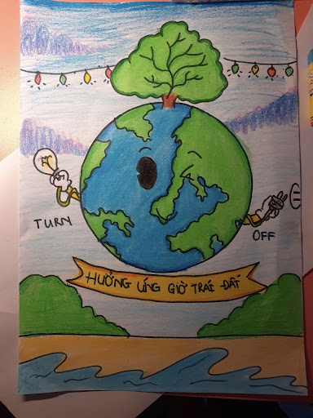


Slide 41

* Một số quy tắc an toàn điện: không chạm vào dây điện bị hở; không lắp đặt thiết bị điện nơi ẩm ướt; không đến gần các khu vực có cột điện cao thế, trạm biến áp;... Phải báo tin cho người lớn biết ngay khi thấy những sự cố về điện.
* Để tiết kiệm năng lượng điện, chỉ dùng điện khi cần thiết; tắt các thiết bị điện khi không sử dụng;... Việc tiết kiệm năng lượng điện góp phần bảo vệ môi trường.

Slide 42
• An toàn điện
• Tiết kiệm năng lượng điện

Slide 43


CÁC BẠN ĐÁNH GIÁ TIẾT HỌC CỦA CHÚNG TA
NHƯ THẾ NÀO?
CÁC BẠN ĐÁNH GIÁ TIẾT HỌC CỦA CHÚNG TA
NHƯ THẾ NÀO?
rất vui
vui

Slide 44


GV ĐIỀN VÀO ĐÂY
GV ĐIỀN VÀO ĐÂY
GV ĐIỀN VÀO ĐÂY
GV ĐIỀN VÀO ĐÂY

Slide 45
TẠM BIỆT VÀ HẸN GẶP LẠI
TẠM BIỆT VÀ
HẸN GẶP LẠI

